Slide 1

TRƯỜNG TIỂU HỌC NGỌC LÂM
Khoa học
ÔN TẬP: MÔI TRƯỜNG VÀ TÀI NGUYÊN THIÊN NHIÊN
GIÁO VIÊN: Đỗ Thị Kiều Hoa

Slide 2
1.Trò chơi đoán chữ:
Tìm các chữ cái cho các ô trống dưới đây để khi ghép lại phù hợp với từng nội dung sau:
Dòng 1: Tính chất của đất đã bị xói mòn.
Dòng 2: Đồi cây đã bị đốn hoặc bị đốt trụi.
Dòng 3: Là môi trường sống của nhiều động vật hoang dã, quý hiếm; nếu bị tàn phá sẽ làm khí hậu bị thay đổi, lũ lụt, hạn hán xảy ra thường xuyên.
Dòng 4: Của cải có sẵn trong môi trường tự nhiên mà con người sử dụng.
Dòng 5: Hậu quả mà rừng phải chịu do việc
đốt rừng làm nương rẫy, chặt cây lấy gỗ,…
Ô chữ đặc biệt:
Một loại bọ chuyên ăn các loài rệp cây.

Slide 3
TRÒ CHƠI: ĐOÁN CHỮ
Dòng 5: Hậu quả mà rừng phải chịu do việc đốt rừng làm nương rẫy, chặt cây lấy gỗ,…
Dòng 4: Của cải có sẵn trong môi trường tự nhiên mà con người sử dụng.
Dòng 3: Là môi trường sống của nhiều động vật hoang dã, quý
Dòng 2: Đồi cây đã bị đốn hoặc bị đốt trụi.
Dòng 1: Tính chất của đất đã bị xói mòn.
1
B
B | Ạ | C | M | À | U
2
Ọ
Đ | Ồ | I | T | R | Ọ | C
R
3
R | Ừ | N | G
Ù
4
T | À | I | N | G | U | Y | Ê | N
B | Ị | T | À | N | P | H | Á
5
A
Ô chữ đặc biệt:
Một loài bọ chuyên ăn các loại rệp cây

Slide 4
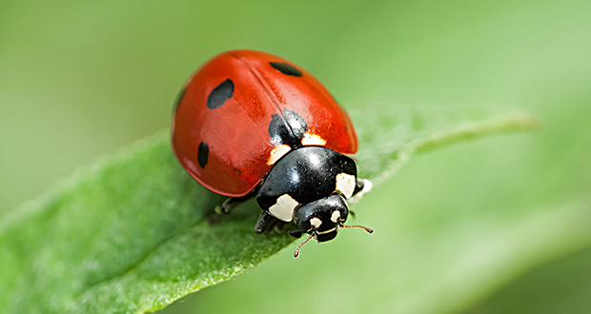
Nêu sự hiểu biết của em về bọ rùa, bọ rùa là con vật có ích hay có hại với môi trường?
Bọ rùa hay Cánh cam là tên của một họ trong bộ cánh cứng, thuộc lớp sâu bọ . Bọ rùa gồm tới trên 6000 loài khác nhau đã được mô tả, phân bố rộng khắp trên toàn thế giới, đặc biệt phong phú ở vùng nhiệt đới, trong đó có Việt Nam.
Bọ rùa chuyên ăn các loại rệp cây. Việc sử dụng biện pháp sinh học để tiêu diệt các loại rệp phá hại mùa màng là một biện pháp sinh học góp phần bảo vệ môi trường, bảo vệ sự cân bằng sinh thái trên đồng ruộng.

Slide 5
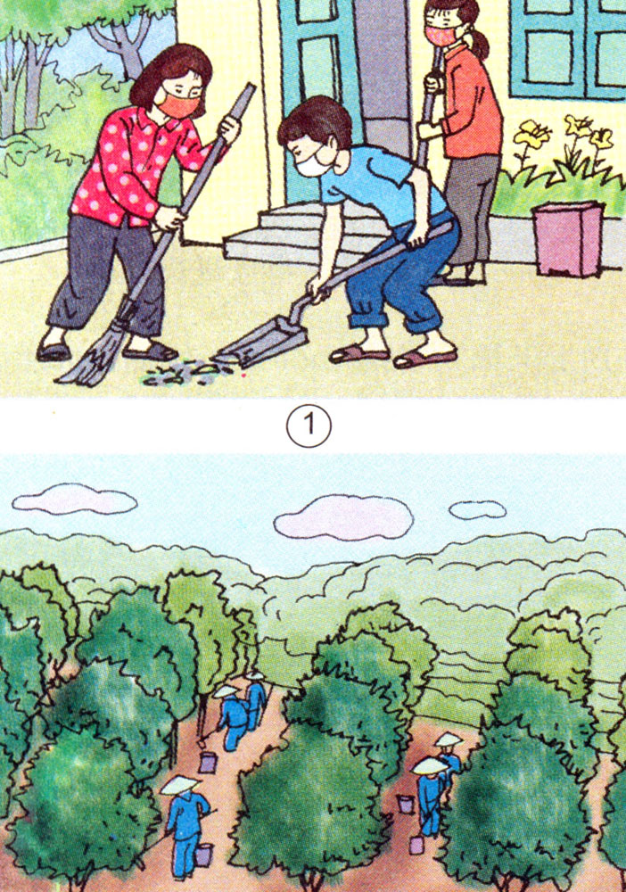
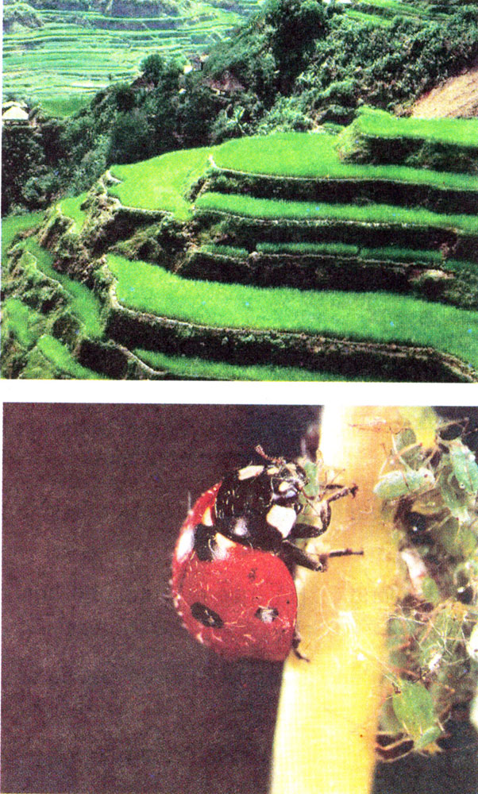
* Theo em, môi trường đất bị bạc màu và tài nguyên rừng bị khai thác cạn kiệt có ảnh hưởng gì đến cuộc sống của con người và động, thực vật không? Vì sao?
* Nêu một số biện pháp bảo vệ môi trường đất và tài nguyên rừng?

Slide 6
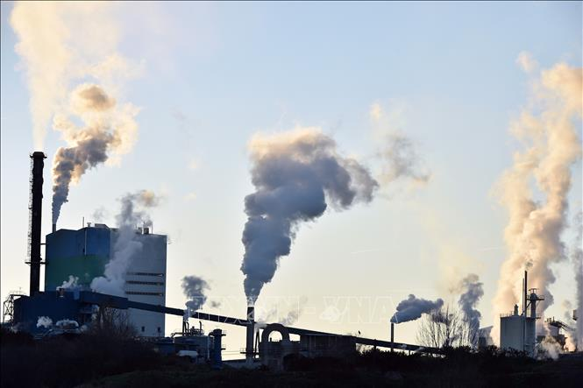
2. Bài tập: Hãy chọn câu trả lời đúng cho các câu hỏi sau:
1. Điều gì sẽ xảy ra khi có quá nhiều khói, khí độc thải vào không khí?
a. Không khí trở nên nặng hơn.
b. Không khí bị ô nhiệm.
c. Không khí chuyển động.
d. Không khí bay cao.

Slide 7
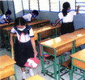


Theo em, cần làm gì để bảo vệ bầu không khí trong sạch?

Slide 8
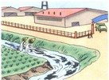
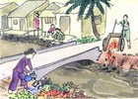
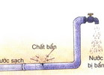
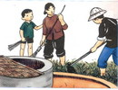

2. Yếu tố nào dưới đây có thể làm ô nhiễm nước?
a. Không khí.
b. Nhiệt độ.
c. Chất thải.
d. Ánh sáng mặt trời.

Slide 9
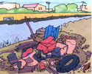
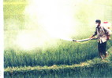
3. Trong các biện pháp làm tăng sản lượng lương thực trên diện tích đất canh tác, biện pháp nào sẽ làm ô nhiễm môi trường đất?
a. Tăng cường làm thủy lợi.
b. Chọn giống tốt.
c. Tăng cường dùng phân hóa học và thuốc trừ sâu.
d. Tăng cường mối quan hệ giữa cây lúa, các sinh vật tiêu diệt sâu bọ hại lúa với sâu hại lúa.

Slide 10


4. Theo bạn đặc điểm nào là quan trọng nhất của nước sạch?
a. Dễ uống.
b. Giúp nấu ăn ngon.
c. Giúp phòng tránh được các bệnh về đường tiêu hóa, bệnh ngoài da, đau mắt,…
d. Không mùi và không vị.

Slide 11
CỦNG CỐ
Những bài tập trên giúp em ôn lại những nội dung kiến thức gì?
Hiện nay, môi trường và tài nguyên đất, nước, không khí tại địa phương ta như thế nào? Chúng ta cần làm gì để môi trường và tài nguyên ngày càng trong sạch và phong phú hơn?

Slide 12

Thank you!
Nguyễn Thị Ngọc Huyền

